Slide 1
Путешествие в сказочный лес
Автор: Овчинникова
Наталья Юрьевна

Slide 2

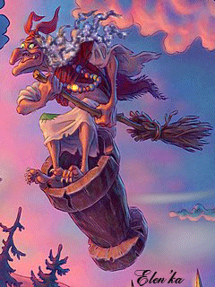


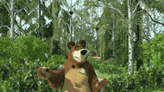
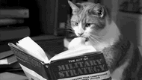
Наш маршрут
школа
Логово волка
Избушка на курьих ножках
Поляна Ежа
Берлога медведя
Дуб ученого кота

Slide 3
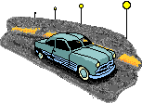
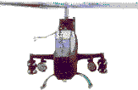

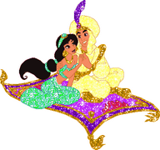


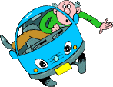

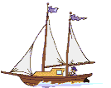
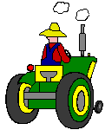
Выберем транспорт
Выбери только наземный транспорт
1
3
2
5
6
7
4
8
10
9

Slide 4



Slide 5
Избушка на курьих ножках
Баба-Яга прилетела,
Задание делать велела

Slide 6
Соедини противоположные по смыслу слова
горячий
злой
добрый
короткий
длинный
маленький
ночь
черный
темный
светлый
большой
день
белый
холодный

Slide 7

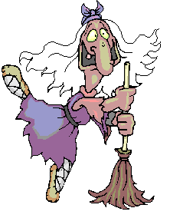
Бабушка благодарит

Slide 8
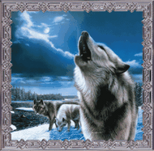
Логово волка
Волк сурово так глядит,
Заданья делать нам велит

Slide 9
Какого числа не хватает?
6
8
10
1
3
2
5
7
9
4

Slide 10
Какого слова не хватает?
утро
день
ночь
вечер

Slide 11
Какого слова не хватает?
понедельник
вторник
четверг
среда
пятница
суббота
воскресенье

Slide 12
Какого слова не хватает?
осень
зима
лето
весна

Slide 13
Мы порадовали Волка, вот пора и в путь-дорогу

Slide 14
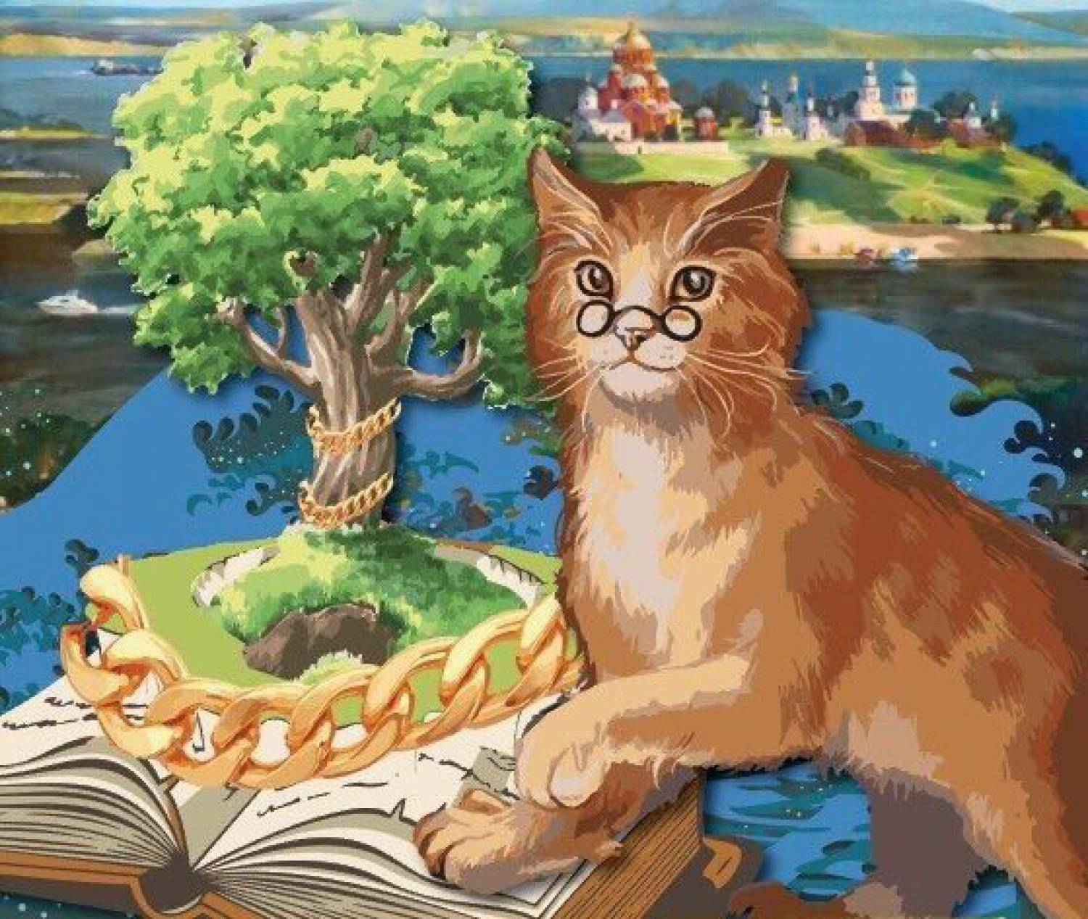
Дуб ученого кота
Кот ученый загрустил, помочь сердечно вас просил

Slide 15
Подумай, как связаны слова в первой паре, и допиши подходящее по смыслу слово
кисть
Молоток у столяра, а у художника -
горькая
Варенье – сладкое, а горчица -
ручкой
Рисуем карандашом, а пишем -
снег
Летом идет дождь, а зимой -

Slide 16

Спасибо!
Мур-мур!

Slide 17
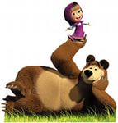
Берлога медведя
Мишка помогает Машеньке
с домашним заданием

Slide 18
Измени одну букву в каждом слове,
чтобы получилось название животного
В
о
с
р
о
з
а
л
к
к
л
е
с
в
щ
к
и
т
л
а
и
с
т

Slide 19
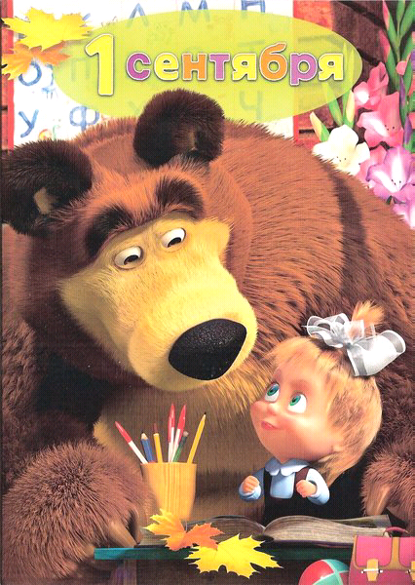
Спасибо!
Теперь Маше
поставят 5!!!

Slide 20
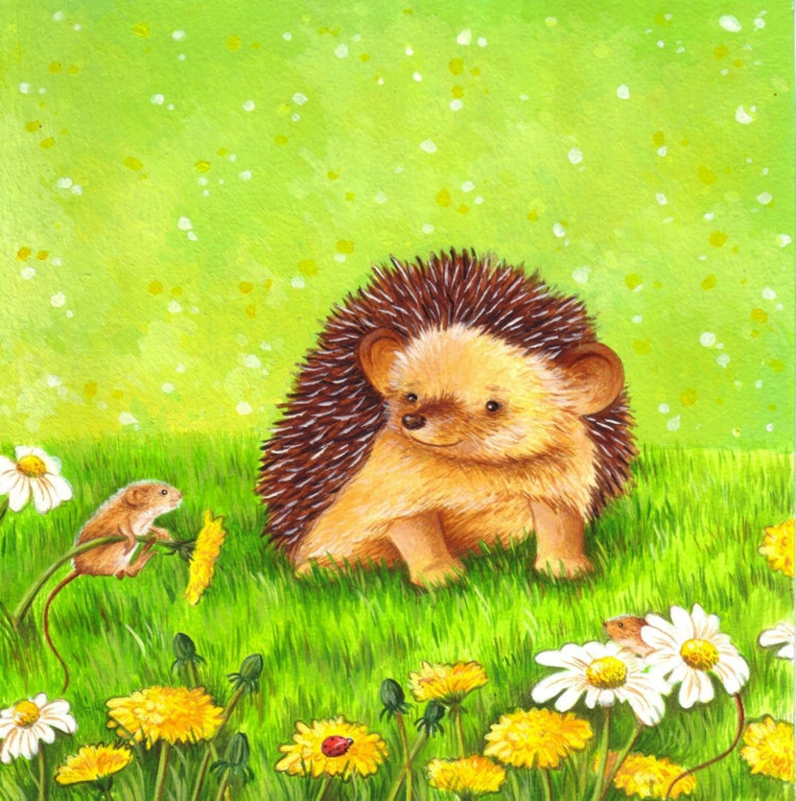
Поляна Ежа
Ребята!
Помогите
выполнить
задание

Slide 21
Расположи время суток в правильном порядке
день
2
3
вечер
утро
1
4
ночь

Slide 22
Расположи времена года в правильном порядке
2
весна
4
осень
1
зима
3
лето

Slide 23


Slide 24
Вот и закончилось наше путешествие на сегодня!
Вам понравилось?

